Slide 1
Проект: «Мои домашние животные»

Slide 2
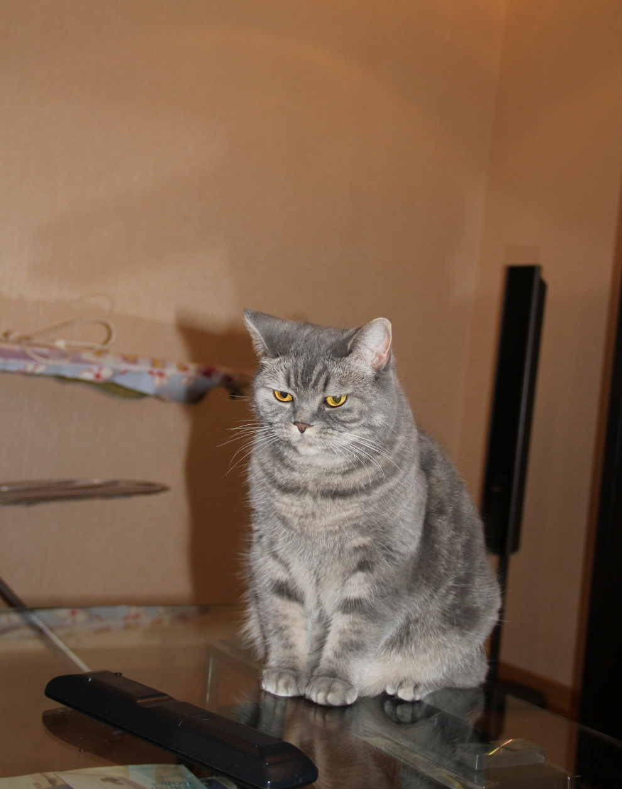
Это моя кошка, ее зовут Соня. Ей 5 лет. Я люблю с ней играть. Она очень добрая и пушистая.

Slide 3
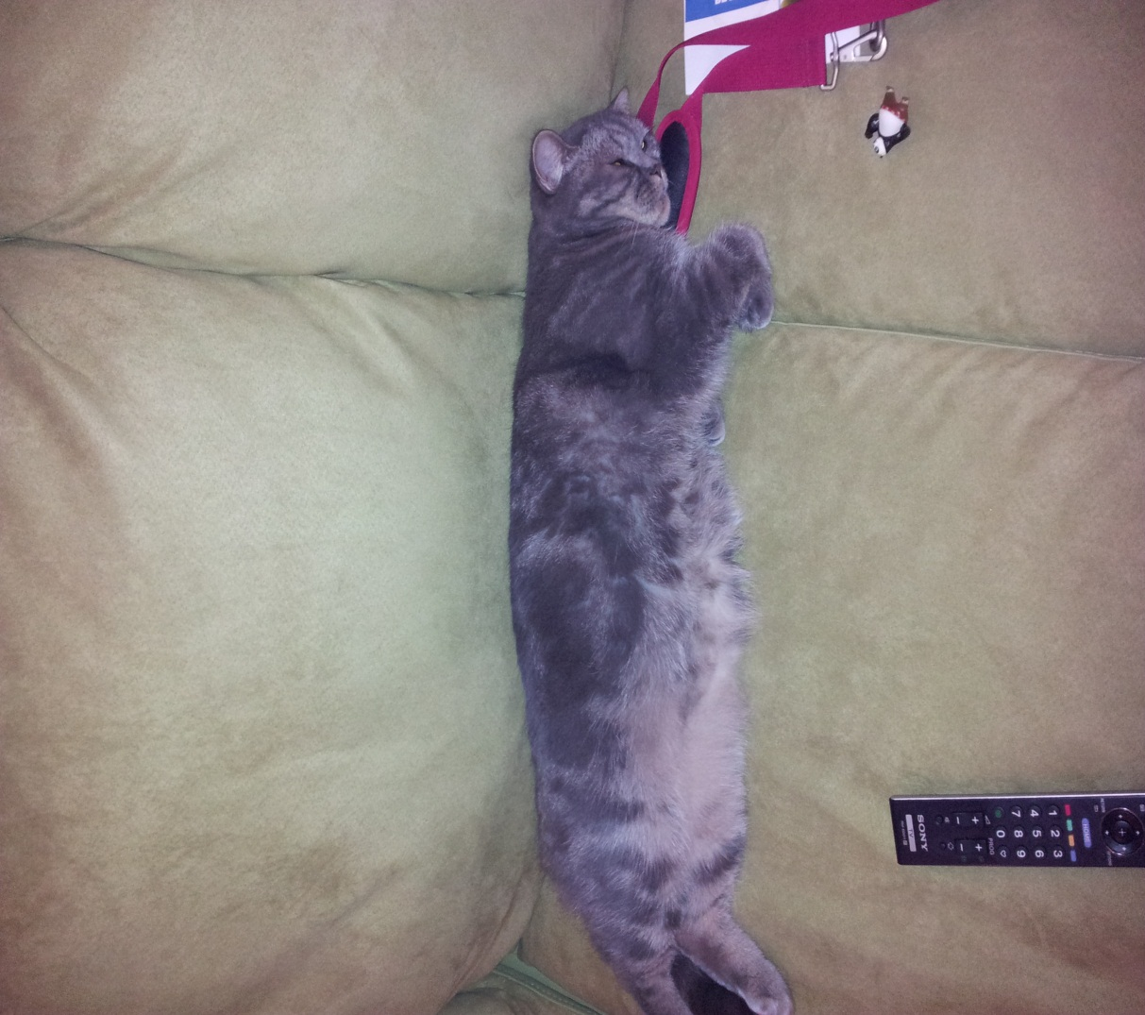
Мы ее так назвали, потому что она всегда спит.

Slide 4
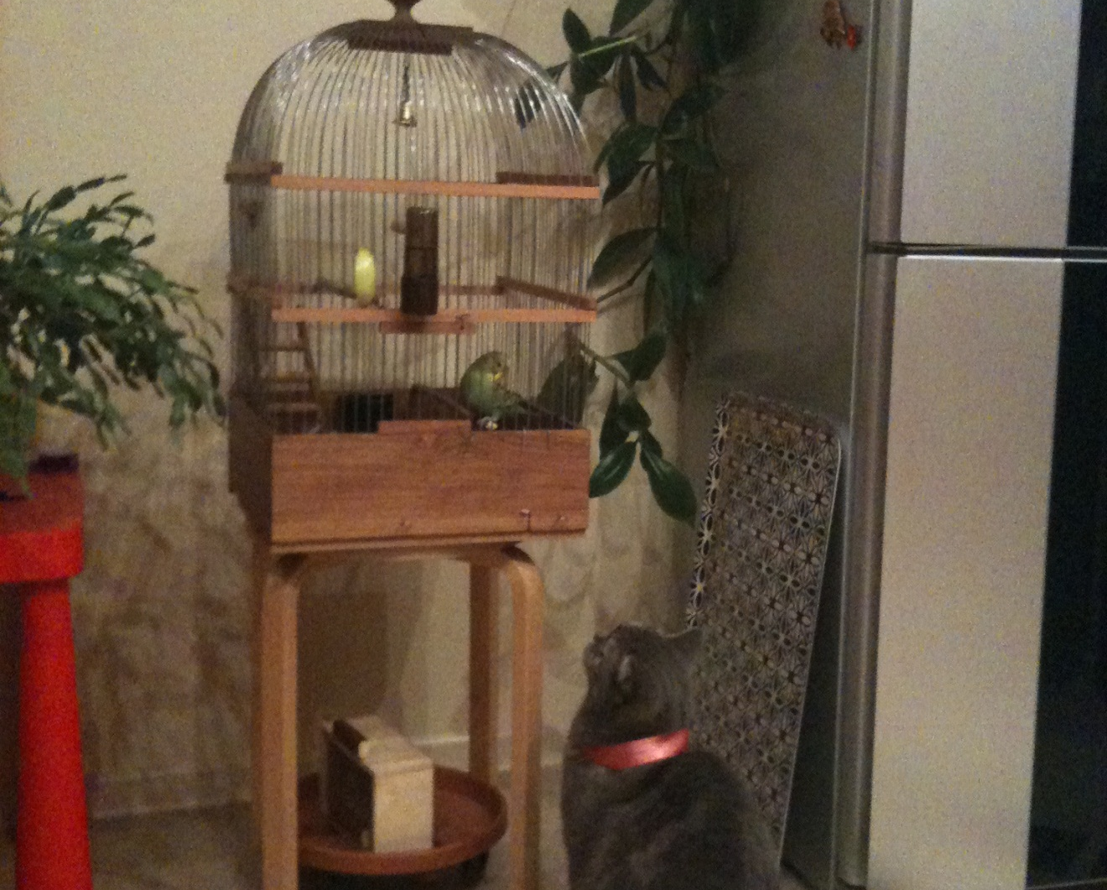
Еще у меня был попугай Кеша. Соня на него охотилась и пугала его.

Slide 5
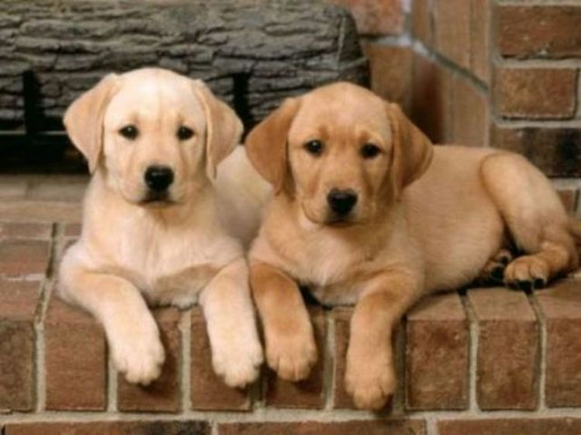
А это моя мечта!

Slide 6
СПАСИБО ЗА ВНИМАНИЕ!
Пронькина Полина , 1 «А»

